Slide 1

PRESENTAZIONE
EDUCAZIONE
ALLE
NUOVE TECNOLOGIE
A CURA HORIZON PSYTECH

Slide 2
PRIMA DI INIZIARE:
Per permettere lo svolgimento della lezione, vi invitiamo a tenere mutati i microfoni e la fotocamera spenta.
Webcam e microfono spenti
Se avete domande durante la presentazione scrivetele in chat. Verranno riprese non appena possibile.
Domande

Slide 3

CHE COSA SI INTENDE PER NUOVE TECNOLOGIE?

Slide 4


Per nuove tecnologie intendiamo:
  Social Media;
  Videogiochi;
  applicazioni e siti Internet;
  servizi streaming

Slide 5
COME POSSIAMO USARLE?
Per avere un senso di comunità
I social Network, i servizi streaming e i videogiochi possono essere degli strumenti per unire le persone, tramite passioni comuni. Dare un senso, quindi, di appartenenza.
Per gestire
il lavoro
Sono molti i siti web, le applicazioni ma anche i social media che si affacciano all'ambiente lavorativo come strumento di pubblicità o di lavoro (es. social media manager, smart working)

Slide 6
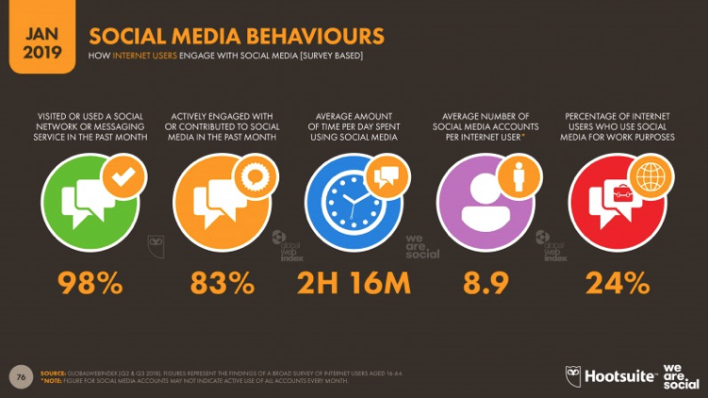
APPROFONDIMENTO: COSA FANNO GLI UTENTI ONLINE?
Presentazione dei principali dati ottenuti da Globalwebindex data attraverso i report prodotti attraverso una somministrazione casuale ad un'utenza compresa trai 14 ed i 64 anni.
Tali dati non possono non riflettere l'utilizzo di tutti gli account nello stesso mese.

Slide 7

PREGIUDIZI SULLE NUOVE TECNOLOGIE
SECONDO VOI:
COME POTREMMO USARE
LE NUOVE TECNOLOGIE?

Slide 8

DIPENDENZA
VIOLENZA
PER BAMBINI
PER MASCHI
ISOLAMENTO
PIGRIZIA

Slide 9

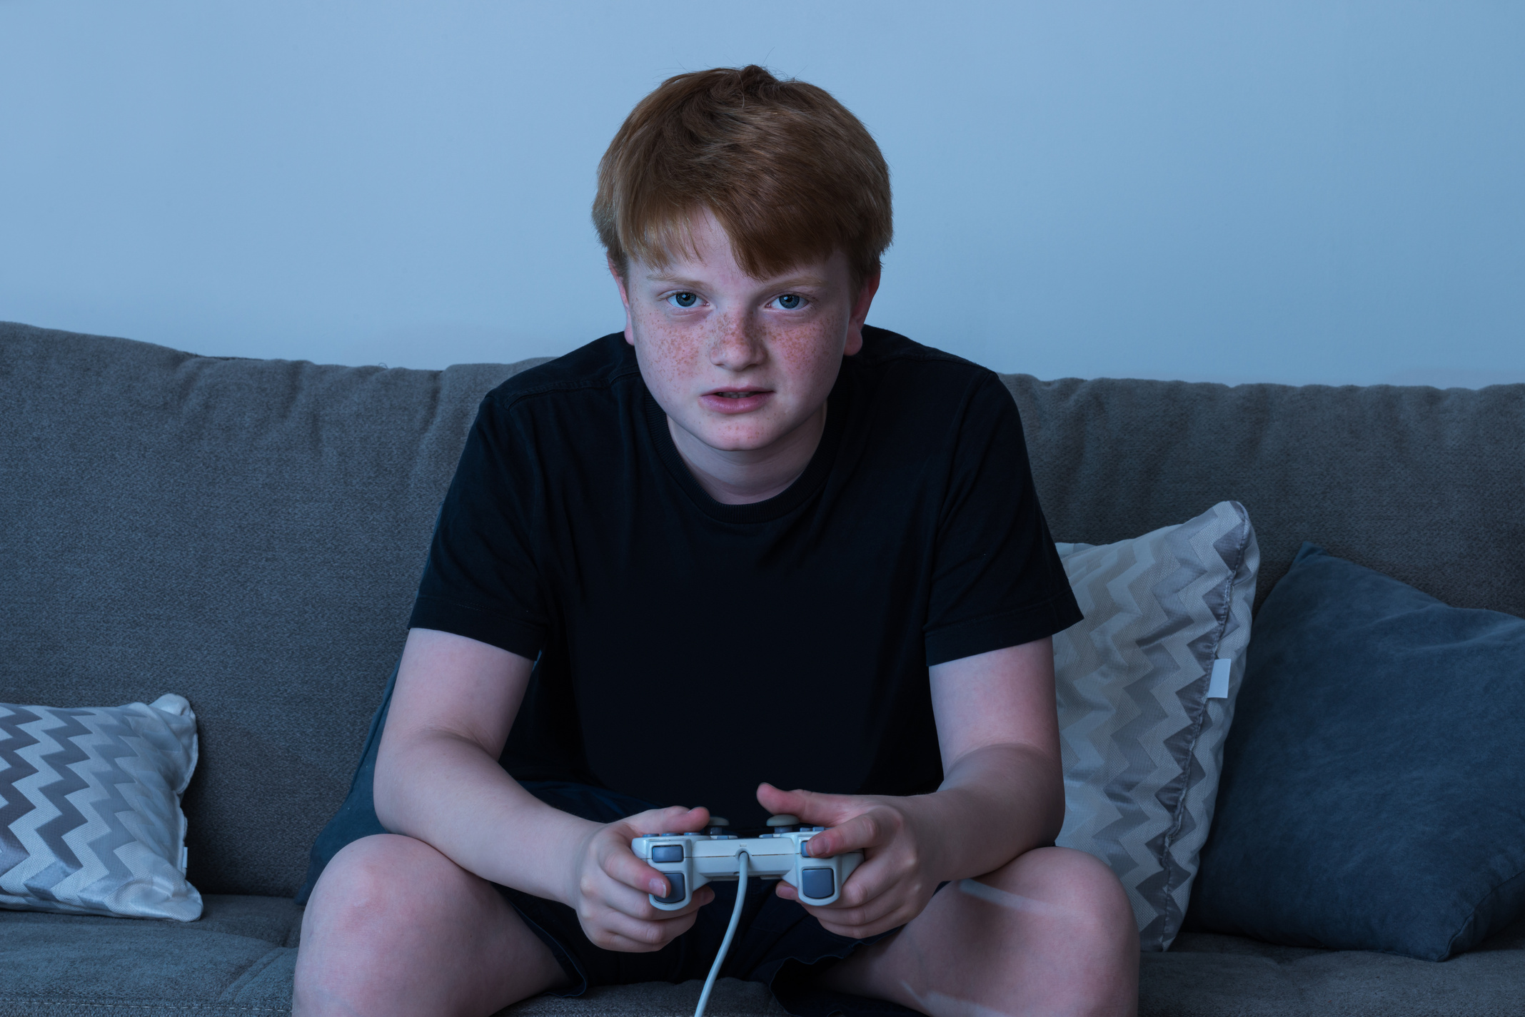


A livello teorico
I VIDEOGIOCHI RENDONO VIOLENTI?
La psicologia è divisa tra due posizioni contrapposte: autori come Gee e Mcgonigal sostengono che il videogioco sublimi la violenza, altri, come Anderson, sostengono che forniscano modelli comportamentali erronei.
Cosa dice la ricerca?
Non ci sono ricerche scientifiche che attestato un nesso diretto di causa effetto tra uso dei videogiochi e manifestazione di comportamenti aggressivi.
Distinguiamo i videogiochi
Non tutti i videogiochi hanno contenuti violenti o immagini forti.

Slide 10

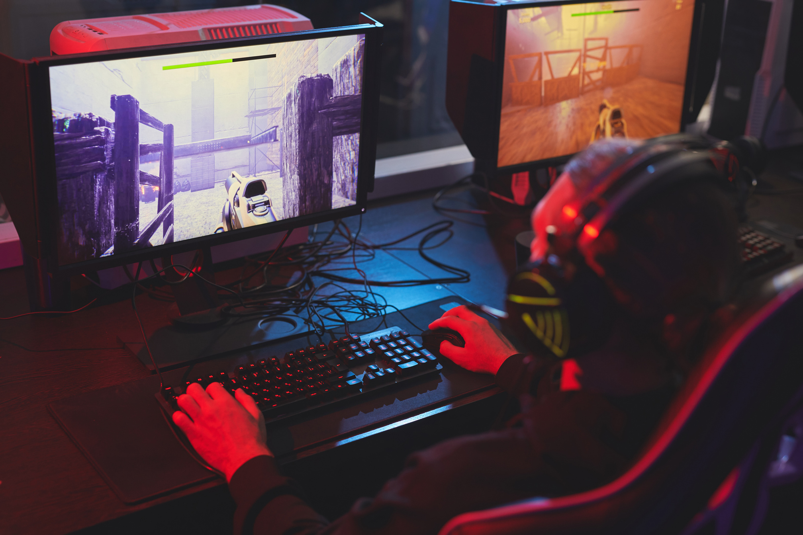

Domande in sospeso
I VIDEOGIOCHI RENDONO VIOLENTI?
La ricerca in psicologia si è sempre concentrata sul trovare o meno dei nessi diretti tra videogiochi e comportamenti violenza, senza chiedersi se persone con tendenze violente ricercassero lo stesso genere dei videogiochi.
Osservazione casalinga
Quando qualcuno gioca ai videogiochi si assiste ad un aumento della tensione endopsichica. Tale fenomeno è conosciuto come aggressività circoscritta ed è legata alla competizione: una volta svanito lo stimolo frustrante l'aggressività rientra. Il fenomeno è molto comune anche nello sport.

Slide 11

I VIDEOGIOCATORI SONO TUTTI DIPENDENTI?
Gaming Disoder
Disturbo riconosciuto (ICD) con cluster clinici ben definiti che si distingue dal giocare tanto.
Tasso d'incidenza
Sebbene molti videogiocatori siano appassionati di videogiochi, questo non li rende dipendenti. La fascia di popolaizone toccata da questo disturbo si stima (pre-COVID) sia inferiore all'1% della popolazione dei giocatori.
In dubbio: cosa fare?
Rivolgetevi tempestivamente ad un professionista.

Slide 12
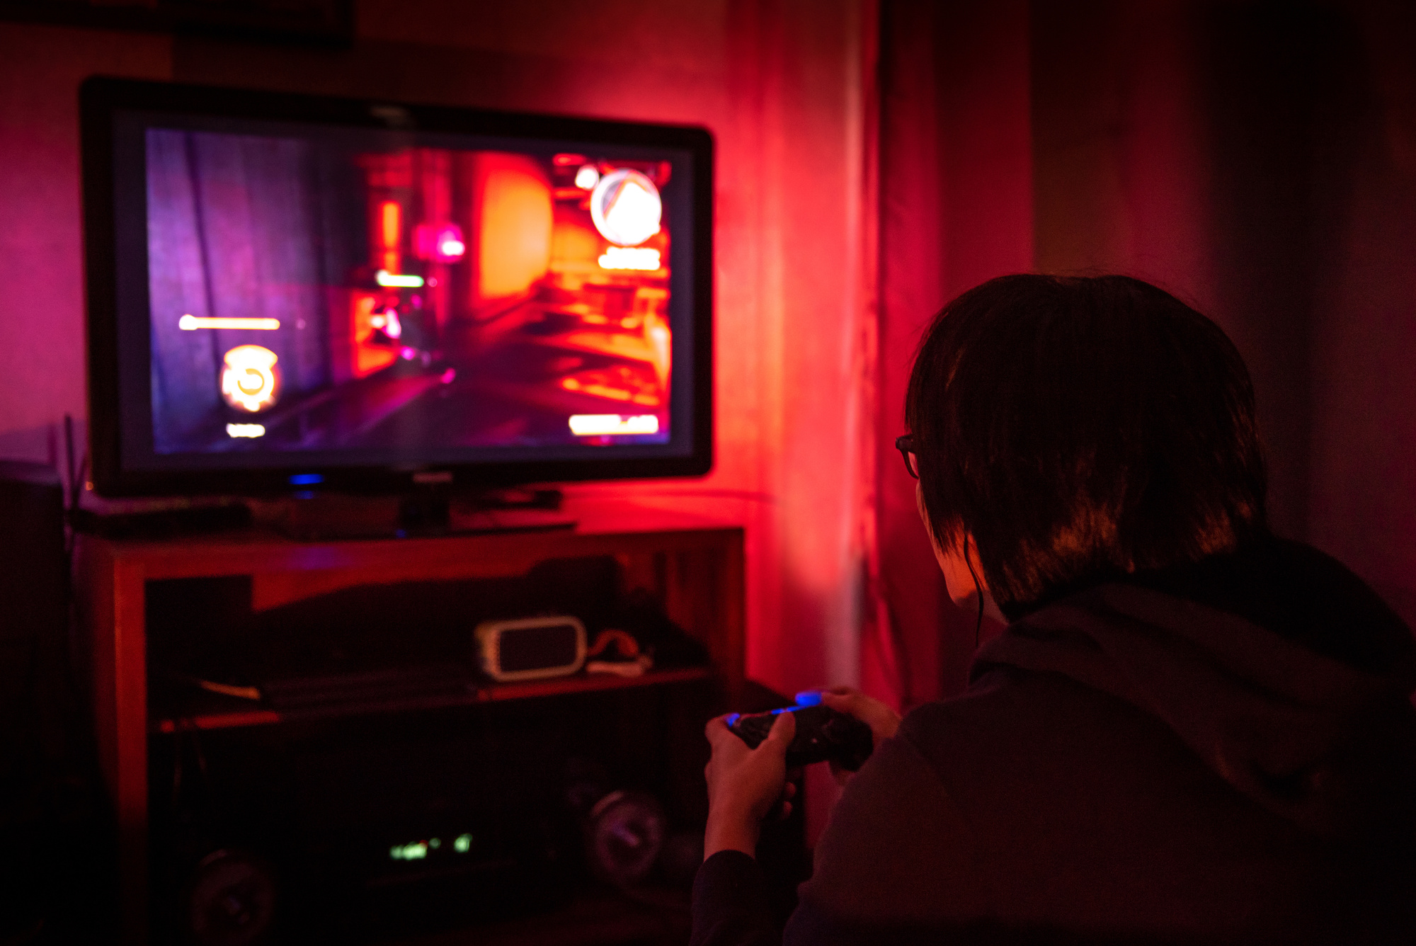
LA TECNOLOGIA ISOLA?
Strumenti sociali
I devices moderni comprendono quasi tutti differenti forme di online, diventando di fatto degli strumenti sociali.
La socialità che propongono è differente da quella in presenza. Non è da considerarsi sostitutiva a quella in presenza, ma integrativa.
Dove nasce lo stereotipo?
Negli anni 90' le console casalinghe necessitavano che i ragazzi stessero a casa per giocare e i genitori temevano che questo fosse uso stimolo isolante.

Slide 13



DOVE NASCONO GLI STEREOTIPI?
ANALISI CONTESTUALE
Contesto socio-culturale
Capro espiatorio
Disinformazione

Slide 14





RISCHI PIÙ COMUNI LEGATI ALL'ABUSO TECNOLOGICO
Abuso d'utilizzo
Sessioni di utilizzo eccessivamente prolungate.
Accesso a contenuti inadeguati
Accesso in età prematura a contenuti a sfondo violento, sessualmente esplicito e simili
Acquisti sfrenati online
Svuotamento dei conti virtuali dei genitori, talvolta in maniera involontaria.
#Vamping
Uso notturno prolungato, a discapito delle ore di sonno.

Slide 15
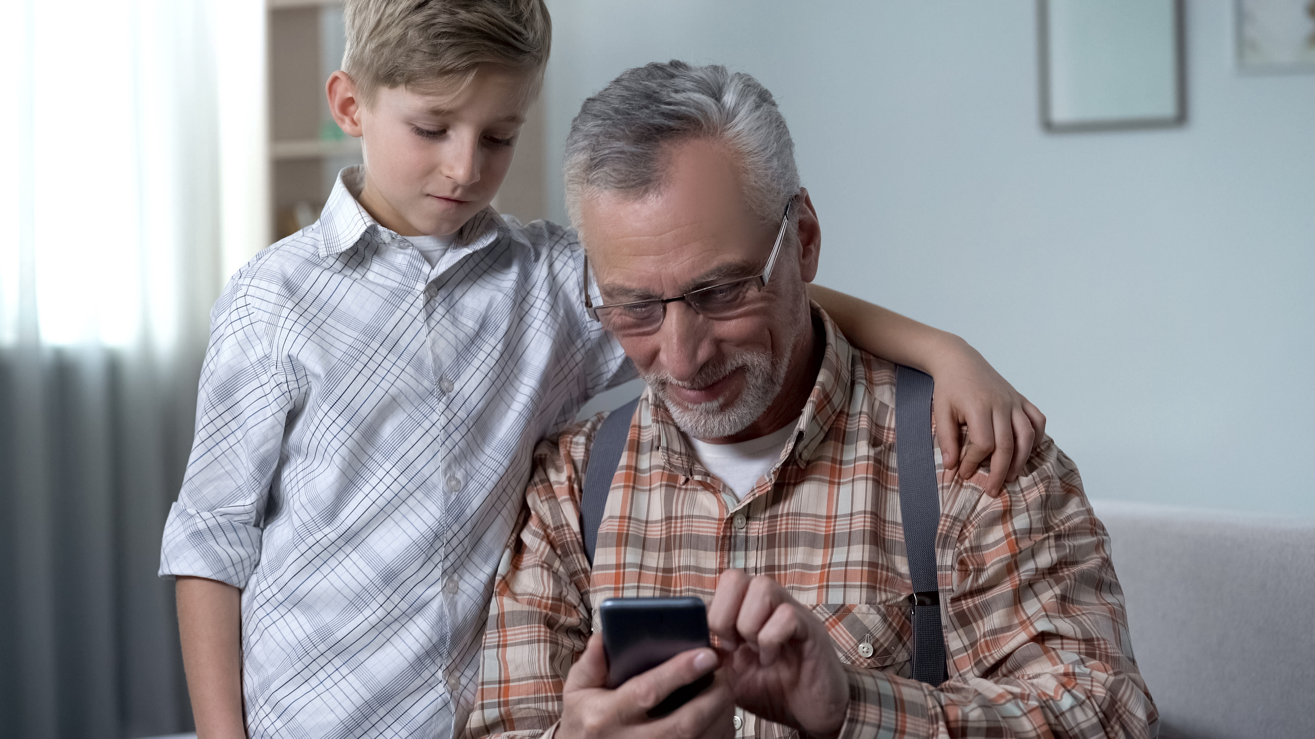
GAP GENERAZIONE
Per Gap Generazionale una distanza nell'adozione tecnologica su base generazionale. Essa è generata da una difficoltà di utilizzo della generazione educatrice a favore di una buona capacità funzionale di quella educanda. Questo genera un inversione dei ruoli e pone chi ha le conoscenze emotive e sociali adeguate nella condizione di non poter insegnare alla generazione che ha bisogna di impararle.

Slide 16

Conoscenza tecnica
Interazioni adeguate
Capacità di creare contenuti
Autoregolazione
COMPETENZA FUNZIONALE
CONSAPEVOLEZZA D'UTILIZZO
Capacità di condivisione
Empatia online
Accessibilità
Conoscenza dei rischi

Slide 17

I NUOVI TERMINI E IL GAP GENERAZIONALE
Con l'avvento delle nuove tecnologie abbiamo visto la nascita di nuovi termini e una maggior implementazione della lingua inglese nel nostro quotidiano.
  Cringe
  Smartworking
  Pullare
  spacchettare
  ecc.

Slide 18

I NUOVI TERMINI E IL GAP GENERAZIONALE
Si è dovuto, inoltre, far fronte al gap generazionale. Gli utenti più adulti hanno mostrato un modo di vivere il web diverso dai più giovani
Viene usato, molto spesso in malo modo il termine "Boomer" per indicare i più grandi, con accezione negativa.
Il termine ha, tuttavia, origine dal boom economico, raggruppando la generazione di quel periodo.

Slide 19


Approfondimento: l'impatto tecnologico sulla lettura
Un recente studio, realizzato con eye tracker, ha mostrato come le persone appartenenti alle generazioni analogiche leggono in maniera lineare, mentre quelle della generazione digitale leggono per parole chiave.
È possibile dunque desumere che la tecnologia ha modificato il modo di leggere degli esseri umani.
Questo impatto si nota anche nelle interazioni sociali, nelle relazioni intime e in altri ambiti.

Slide 20

NUOVE TECNOLOGIE NUOVI
RISCHI
CYBERBULLSIMO
SEXTING
HIKIKOMORI
DIPENDENZA DA INTERNET

Slide 21

CYBERBULLISMO
Atto intenzionale
aggressivo, perpetrato da un individuo o da un gruppo, nel quale vengono usati
strumenti telematici in modo continuo nel tempo contro una vittima che non è in
grado di difendersi.
(Smith e colleghi, 2008)

Slide 22
BULLISMO
- Persone conosciute dalla vittima
- Spazio circoscritto
- Disinibizione sociale
- Bisogno di dominio
- Feedback tra vittima e oppressore
- Responsabilizzazione
- Solo i bulli sono aggressivi
- Pubblico passivo
CYBERBULLISMO
- Anonimi
- Materiale diffuso ovunque
- Si fa online quello che nella vita reale non si riesce a fare
- Dominio tramite anonimato
- Nessun feedback
- Depersonalizzazione
- La vittima può diventare cyberbullo
- Pubblico passivo o attivo

Slide 23
CRITERI DEL CYBERBULLISMO
(Slonje & Smith, 2008)
INTENZIONALITÀ
RIPETITIVITÀ
SQUILIBRIO DI POTERE
Il comportamento viene perpetrato e premeditato intenzionalmente.
Il comportamento viene perpetrato nel tempo.
La vittima non riesce a interrompere o contenere le prese in giro del cyberbullo.
ANONIMATO
DIFFUSIONE PUBBLICA DELLE INFORMAZIONI
Utilizzo di account fake.
Condivisione delle prese in giro con conseguente "gogna mediatica".

Slide 24

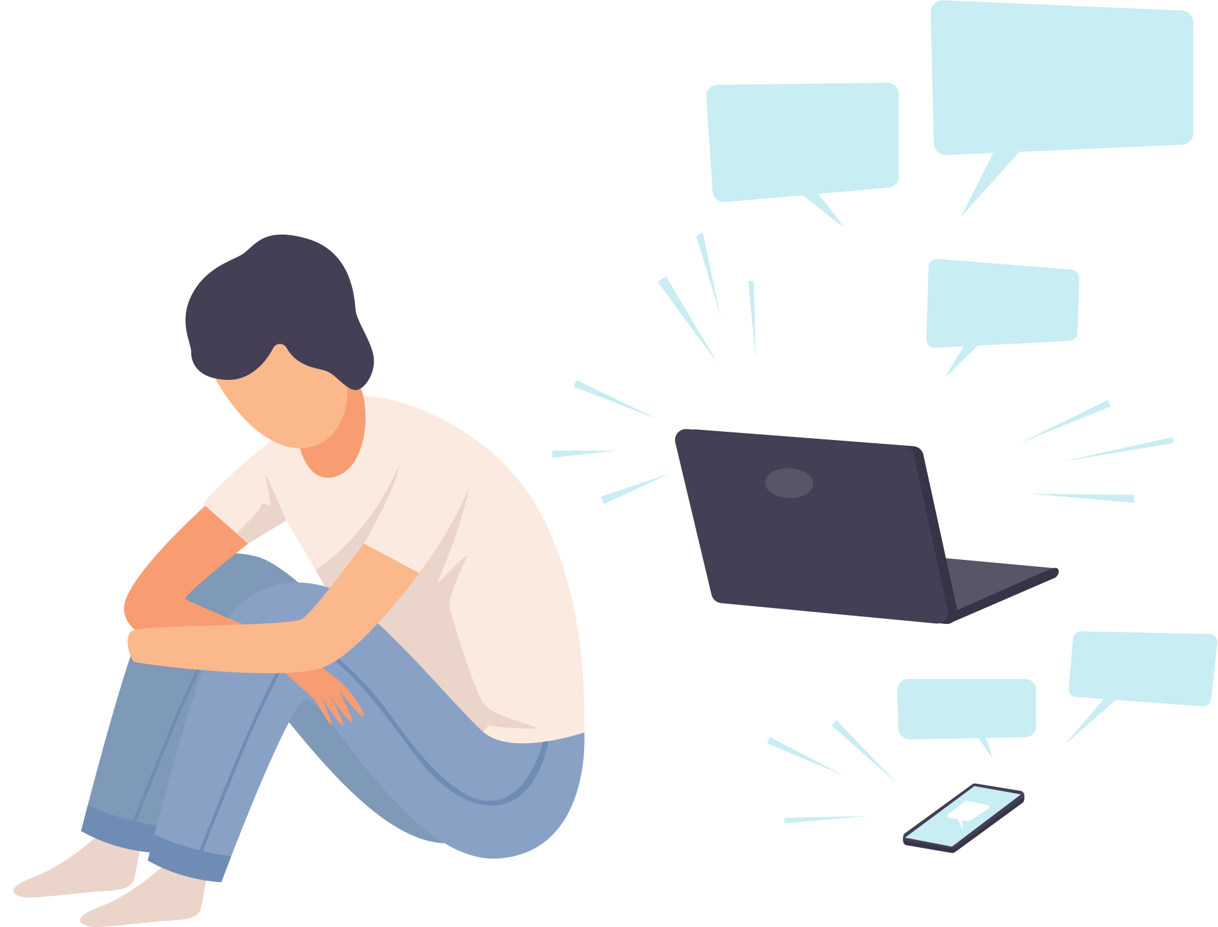





FORME DI CYBERBULLISMO
FLAMING
HARASSMENT
MASQUERADE
EXPOSURE
Aggressioni verbali online frequentemente perpetrate da sconosciuti.
Invio ripetuto e ossessivo di messaggi denigratori.
Sostituzione virtuale di una persona allo scopo di inviare messaggi a nome della vittima.
Rivelazione di informazioni private e personali.
TRICKERY
EXCLUSION
CYBERBASHING
Tradimento affettivo e condivisione di confidenze.
Esclusione brusca da gruppi social o online a fini denigratori.
Aggressioni o molestie riprese da terzi con il cellulare.

Slide 25
CYBERBULLISMO - MOTIVAZIONI
(Kowalski e Limber, 2007)
Angelo vendicatore
Bisogno di potere
Noia
Atto involontario
Il comportamento prevaricante viene attuato per difendere o vendicare una persona cara che si ritiene aver subito un torto.
Il comportamento prevaricante viene attuato come risposta compensatoria rispetto ad un intrinseca necessità di avere potere.
Il comportamento viene attuato come riempitivo in situazioni di noia.
*scarsa empatia
Il comportamento viene minimizzato o viene attuato in maniera "involontaria".
*scarsa consapevolezza

Slide 26

ESERCIZIO DI COMUNICAZIONE
  Accedi al gruppo Facebook:
2. A turno un compagno posterà un articolo che reputa particolarmente interessante.
3. Ognuno esprime, via scritta, la sua opinione, commentando l'articolo.
4. Condividi i tuoi vissuti emotivi via chat

Slide 27

DAL SEXTING
AL REVENGE PORN
Condivisione pubblica di immagini o video intimi tramite Internet senza il consenso dei protagonisti degli stessi.
L'obiettivo rimane quello di
UMILIARE
la persona e vendicarsi di qualcosa.

Slide 28

Approfondimento:
perchè la gente fa sexting?
Non sono solo i ragazzi a fare sexting, ma capita sempre più di frequente tra adulti e anziani.
Il sexting aumenta la vicinanza tra i partner, ha un effetto positivo sull'autostima e viene utilizzato come pratica seduttiva.
Il rischio è legato all'esposizione a fenomeni di revenge porn soprattutto se uniti al doxing (condivisione di informazioni personali della vittima).
Come affrontare la tematica in maniera educativa?

Slide 29
SEXTING E APPROCCI EDUCATIVI
Evitamento
Proibizionismo
Sensibilizzazione
Norme di sicurezza
Parlare del fenomeno con i ragazzi e vietarlo.
Rischio: i ragazzi scelgono comunque di praticarlo e laddove si manifesti un problema non possono appoggiarsi ai genitori.
Presentare ai ragazzi la problema e spiegare loro
  come evitare di mettersi in comportamenti di rischio
  che i contenuti di terzi non vanno condivisi.
Il sexting può essere praticato a rischio "ridotto" (non nullo).
- Non mettere il viso nelle foto;
- Usare sfondi neutri;
- Usare delle filigrane identificative.
Evitare di parlare del fenomeno nel timore di attivare il comportamento stesso.
Rischio: non preparare i ragazzi al problema.

Slide 30

CASO PRATICO SEXTING
Carolina, una ragazza di 16 anni, ha condiviso una foto intima con Luca, il suo fidanzatino. Dopo la rottura, Luca ha condiviso con un amico la foto, che l'ha convisa in un gruppo dove uno dei membri l'ha postata online.
La scuola ti chiede di intervenire come terapeuta, cosa fai?

Slide 31

HIKIKOMORI
Il termine Hikikomori, nato in Giappone, indica coloro che decidono di ritirarsi dalla vita sociale per lunghi periodi di tempo, senza aver un contatto diretto con il mondo.
In genere la fase iniziale, che conduce poi al ritiro, parte con un vago desiderio di rimanere chiusi all’interno della propria camera. Successivamente arrivano le prime assenze a scuola fino all’abbandono definitivo. Questo ritiro spesso coinvolge anche le relazioni con amici, conoscenti e così via.
Il fenomeno Hikikomori è un disagio sociale adattivo che concerne i paesi economicamente più sviluppati.

Slide 32

HIKIKOMORI E COMORBIDITÀ
Questo disturbo sociale è solitamente associato a:
- agorafobia o rupofobia;
- disturbi d'ansia non specifici;
- disturbo depressivo maggiore,
- abuso tecnologico.

Slide 33

Hikikomori e abuso tecnologico?
Gli Hikikomori, pur manifestando disturbi d'ansia sociale e comportamenti evitanti, avvertono necessità di interazione.
Per supplire alle proprie esigenze usando dunque la tecnologia come strumento mediatore, interagendo con altri coetanei solamente online.
Possono arrivare a instaurare anche relazioni significative a distanza.
La tecnologia diventa anche un alleato nel soddisfare i bisogni primari (ordinare cibo o prodotti di prima necessità o riempire gli spazi di tempo libero).
Ne consegue un uso sproporzionato.

Slide 34
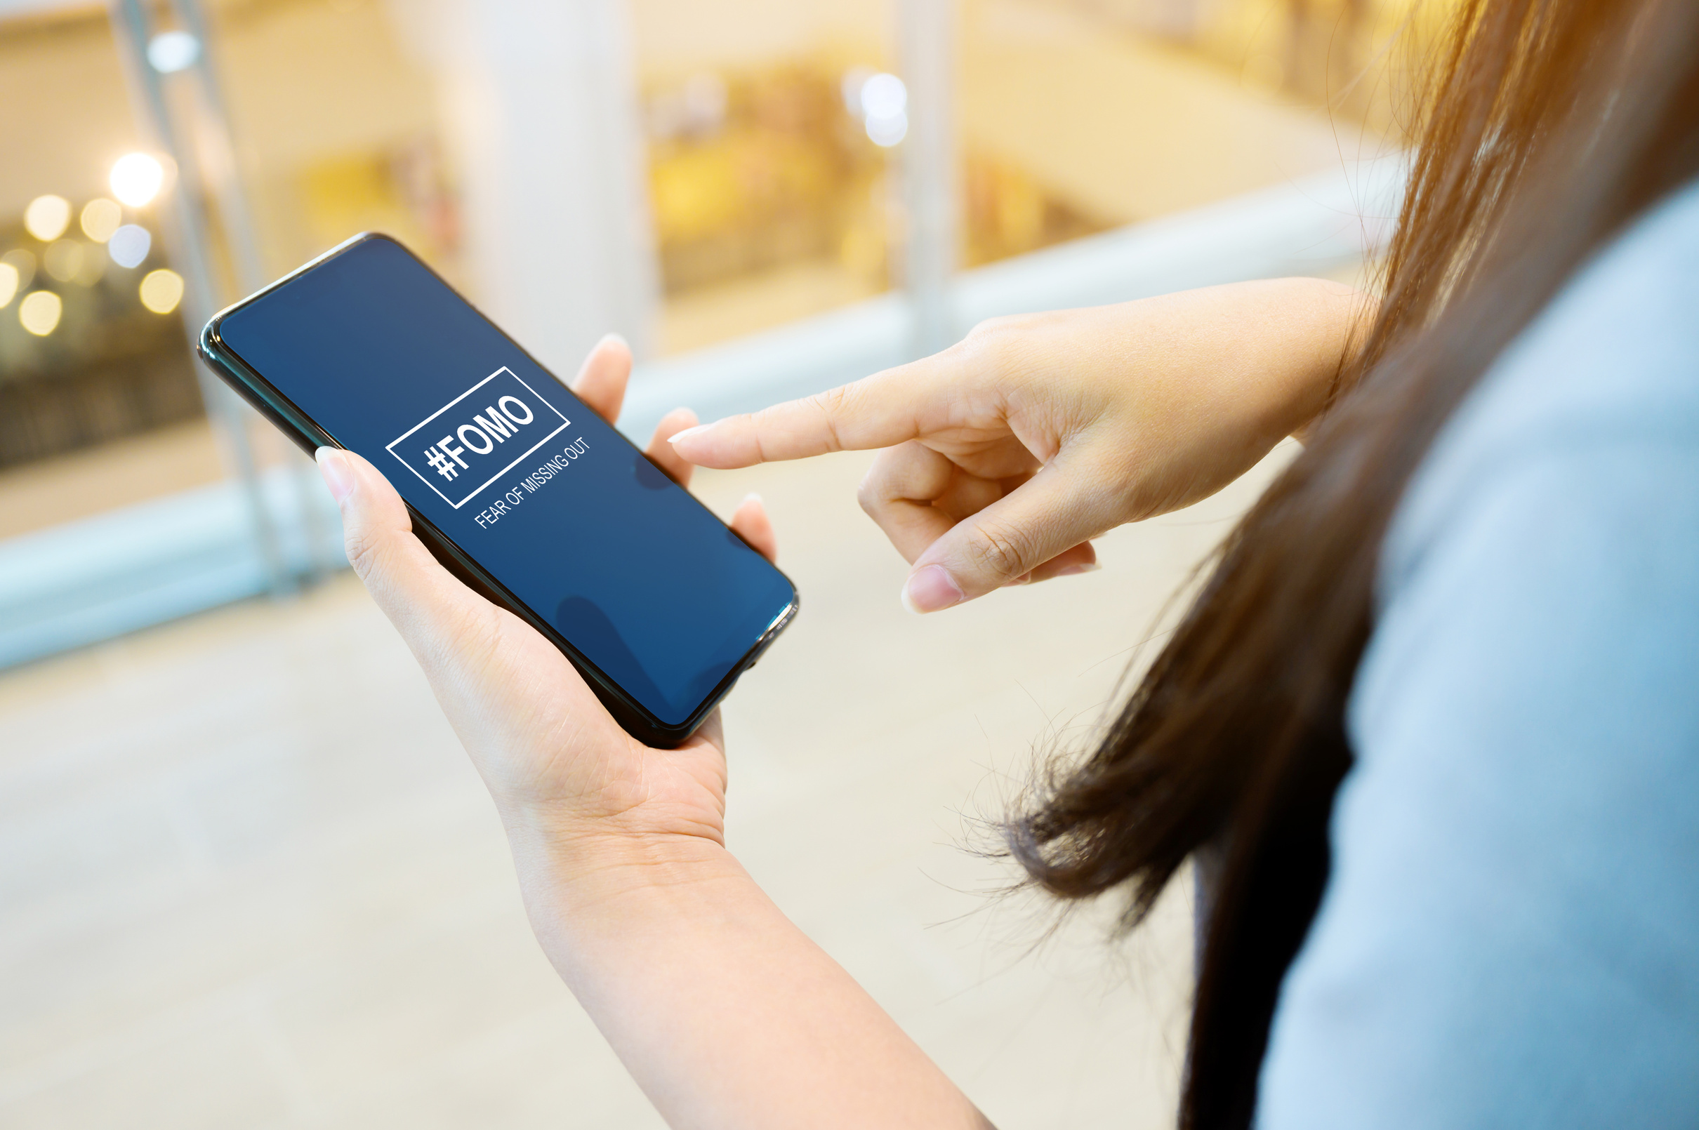
FOMO
La Fear of missing out (abbreviato: FOMO) è un fenomeno sociale strettamente legato alla digitalizzazione della nostra vita quotidiana. Il termine designa la paura di perdersi qualcosa. Sempre più persone sono consapevoli di questa sensazione che può portare a un vero e proprio disagio psicologico.

Slide 35




COSA CONDUCE ALLA FOMO?
  Impossibilità di raggiungere gli altri.
  Timore di essere tagliati fuori.
  Paura di perdere notizie salienti.

Slide 36

Come distinguere un comportamento FOMO?
La Fomo diventa distinguibile nei momenti in cui l'interessato non può tenersi aggiornato usando i social network.
Compariranno pensiero focalizzato, irrequietezza psicomotoria, irritabilità, sintomatologia ansiosa.
Da distinguersi dai comportamenti di un adolescente che chiede di usare il telefono come affermazione della propria volontà.

Slide 37
Approfondimento: come si manifesta la dipendenza da internet?
Uso persistente e ricorrente di Internet che porta a compromissione o disagio clinicamente significativi come indicato dalla presenza di cinque (o più) dei seguenti criteri per un periodo di 12 mesi:
Preoccupazione riguardo Internet. (L’individuo pensa alle precedenti attività o anticipa la partecipazione alle successive sessioni; Internet diventa l’attività principale della vita quotidiana.)
1. Sintomi di astinenza quando viene impeditol'uso del web. (Questi sintomi sono tipicamente descritti come irritabilità, ansia o tristezza, mentre non vi sono segni fisici di astinenza farmacologica.)
2. Tolleranza – Bisogno di trascorrere crescenti quantità di tempo impegnati isul web.
3. Tentativi infruttuosi di limitare l'uso di internet.
4. Perdita di interesse verso i precedenti hobby e divertimenti come risultato del, e con l’eccezione del,web.
5. Uso continuativo ed eccessivo di Internet nonostante la consapevolezza di problemi psicosociali.
6. Avere ingannato i membri della famiglia, i terapeuti o altri riguardo la quantità di tempo passata su Internet.
7. Uso di Internet per eludere o mitigare stati d’animo negativi (per es., sensazioni di disperazione, senso di colpa, ansia).
8. Aver messo a repentaglio o perso una relazione, un lavoro o un’opportunità formativa o di carriera significativi a causa dell'abuso di Internet.

Slide 38


CATEGORIE D'UTILIZZO
Uso: Usare saltuariamente o abitualmente un dispositivo tecnologico nel limite massimo consentito.
Abuso: Usare frequentemente un dispositivo tecnologico oltre il limite massimo consentito.
Dipendenza: Usare costantemente un dispositivo tecnologico che ostacola o impedisce il corretto funzionamento di altre attività di vita.

Slide 39

Approfondimento: quanto tempo possono usare la tecnologia i ragazzi?
Non c'è un tempo indicato d'utilizzo che certifica il passaggio da uso ad abuso o dipendenza.
Un comportamento tecnologico inadeguato si evidenzia quando la tecnologia diventa l'aspetto preponderante della vita del ragazzo, riducendo il tempo dedicato alle attività formative e sociali considerate adeguate per l'età indicata.
Qualora si sospettasse di un disturbo di dipendenza, il consiglio è di rivolgersi ad uno psicoterapeuta.

Slide 40



COMORBIDITÀ
Cosa si associa alla FOMO?
Disturbi d'ansia
Irrequietezza
Insonnia

Slide 41

TECNOSTRESS
Il termine Tecnostress venne coniato dallo psicologo americano Craig Broad nel suo libro edito nel 1984 da Addison Wesley; “Technostress: the human cost of computer revolution” (“Il costo umano della rivoluzione dei computer”).
Il tecnostress è una sindrome da stress causata da un iper-utilizzo disfunzionale delle nuove tecnologie ICT (Information and Communication Technologies) che ha impatti significativi sia sulla vita sociale dell’individuo che su quella lavorativa.

Slide 42



COME SI MANIFESTA IL TECNOSTRSS?
  Il tecno-sovraccarico; riferito a tutte quelle situazioni in cui le ICT contribuiscono ad aumentare i carichi di lavoro e a indurre i soggetti a lavorare più velocemente (Savić, 2020);
  La tecno-invasione; ovvero l’impossibilità di separare adeguatamente vita lavorativa e vita privata in virtù dell’interferenza delle ICT nella quotidianità dei soggetti.
  La tecno-complessità; cioè la percezione del lavoratore di non avere competenze ed esperienze sufficienti per affrontare la difficoltà delle nuove tecnologie.

Slide 43
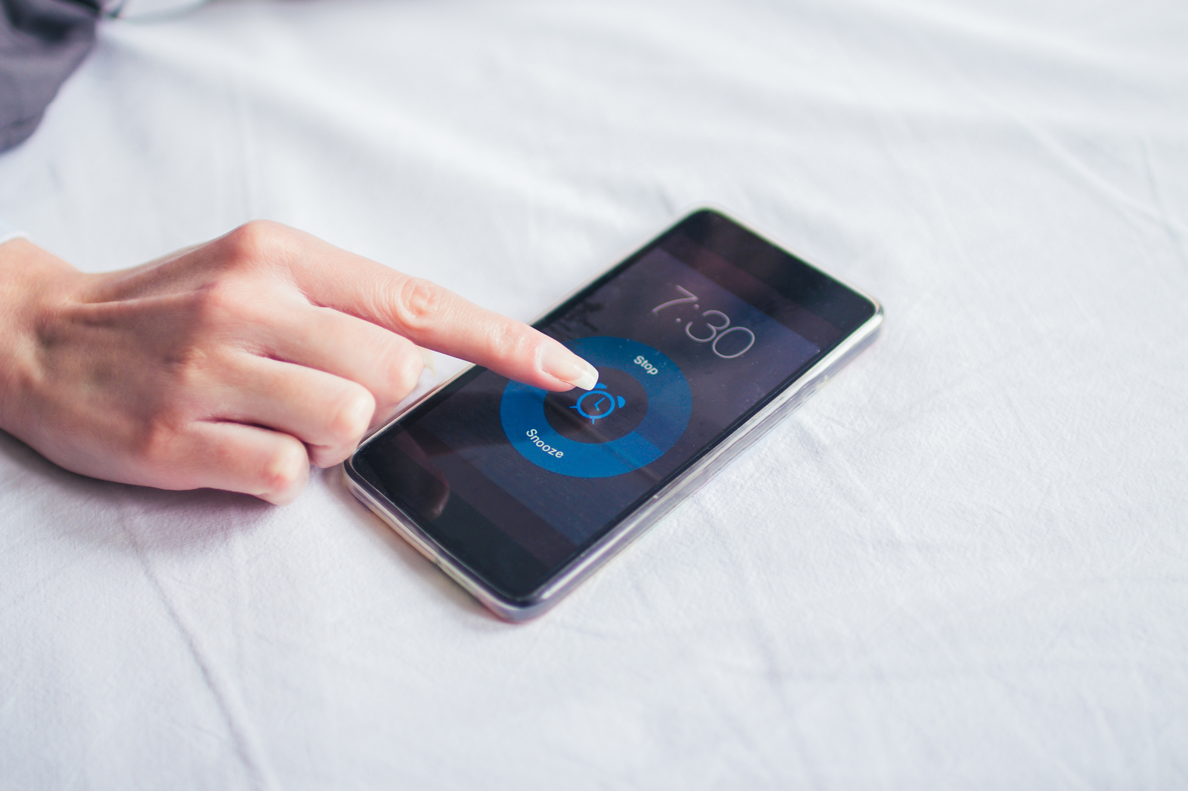
Approfondimento: Tecnostress e adolescenza
I ragazzi sono colpiti soprattutto dal tecnostress legato alla tecno-invasione, ovvero faticano a prendersi dei momenti personali.
Questa difficoltà è legata all'iperconnessione moderna, che spesso li spinge a lavorare, studiare o essere reperibili a qualsiasi ora.
Diventa dunque fondamentale insegnare loro a ritagliarsi dei momenti di pausa dalla vita lavorativa e sociale.

Slide 44

CASO PRATICO TECNOSTRESS
Alfonso è un ragazzo di 15 anni che manifesta evidenti sintomi di tecnostress: riduzione del sonno, disturbi d'ansia legati al distanziamento dalla tecnologia, insoddisfazione nell'utilizzo.
Nonostante abbia una buona critica di malattia, si rifiuta di modificare i suoi comportamenti.
Ti viene segnalato dai genitori, come ti muovi?

Slide 45

LA TECNOLOGIA È UNO STRUMENTO NEGATIVO?

Slide 46

SECONDO VOI:
COME POTREMMO USARE
POSITIVAMENTE LE NUOVE TECNOLOGIE?

Slide 47

Le nuove tecnologie sono strumenti: per tanto non possiamo catalogarle come positive o negative, dipende solo dall'uso che ne facciamo

Slide 48

COME PREVENIRE UN COMPORTAMENTO ABUSANTE VERSO LA TECNOLOGIA?
PERCORSO DI EDUCAZIONE ALLE NUOVE TECNOLOGIE

Slide 49


COME CI ACCORGIAMO DI STAR USANDO TROPPO LA TECNOLOGIA?

Slide 50
"STAI USANDO TROPPO"
sEGNALI FISIOLOGICI
SEGNALI PSICOLOGICI
AFFATICAMENTO
MANI SUDATE
STANCHEZZA FISICA
IRRITABILITÀ
TENSIONE MUSCOLARE
RABBIA
AFFATICAMENTO VISIVO
ANSIA
MALE ALLA SCHIENA
PIANTO
FAME/SETE
SUDORAZIONE GENERALE
CALO PRESTAZIONALE
MAL DI TESTA
DIFFICOLTÀ DI CONCENTRAZIONE
INFIAMMAZIONI TENDINEE

Slide 51

Un possibile strumento utile è il nostro "Contratto".
Uno strumento utile in cui si stabilisce
un contratto determinando il numero di ore da passare su Internet, sui videogiochi come tempo libero.

Slide 52




PUNTI DI FORZA DEL CONTRATTO?
  Co-costruito: responsabilizzazione
  Strumento di mediazione
  Obiettività

Slide 53
Un secondo strumento è "Parental Control".
Uno strumento digitale che verte sulla regolazione dei tempi di utilizzo a seconda delle richieste genitoriali.
Il sistema avverte il ragazzo prima dello spegnimento automatico.

Slide 54



PUNTI DI FORZA DEL PARENTAL CONTROL?
  Automatizzazione
  Precisione
  Obiettività

Slide 55

Arbitro
Sveglia che gestisce il tempo di gioco. La finalità è quella di ridurre le discussioni sulla soggettiva percezione del tempo.

Slide 56

  Soluzione esasperata
2. Violazione dello spazio personale del ragazzo
3. Effetto-reazione
4. Riduce la collaborazione sul tema
Approfondimento: perchè non spegnere la console?

Slide 57

Il Sistema PEGI
Sistema usato per classificare i videogame, a seconda dell'età consigliata e del tipo di contenuti che possono essere presenti.

Slide 58




Il Sistema PEGI - ETA'
Contenuti: adatti a tutti
Violenza: quasi sempre assente
Personaggi: cartooneschi/animali/esseri umani di sport
Contenuti: fantastici o cartooneschi
Violenza: lieve, in un contesto fantasy
Personaggi: come il PEGI 3
Altro: possono essere presenti rumori forti o scene di paura

Slide 59



Il Sistema PEGI - ETA'
Contenuti: Pubblico scuola media
Violenza: implicita e esplicita, rivolta a personaggi di fantasia
Personaggi: assomigliano sempre più alla realtà
Altro: possono essere presenti scene di nudo o espressioni volgari
Contenuti: pubblico adolescente
Violenza: esplicita verso personaggi fantasy o umani
Personaggi: tratti graficamente realistici
Altro: possono essere presenti scene di nudo,
espressioni volgari o uso di droghe

Slide 60


Il Sistema PEGI - ETA'
Il videogioco è adatto ad un pubblico esclusivamente maggiorenne, con contenuti violenti realistici ed espliciti, che a volte possono sfociare nello splatter. Possono essere presenti scene di nudo con chiari riferimenti sessuali e pornografici, espressioni estremamente volgari, situazioni che provocano angoscia e paura alterando il normale stato fisiologico della persona.

Slide 61



Il Sistema PEGI - CONTENUTO
VIOLENZA
Il videogioco presenta contenuti violenti espliciti,
rivolti a personaggi dall'aspetto reale. Presenti scene di sangue, morte,
combattimenti.
LINGUAGGIO SCURRILE
Il videogioco presenta personaggi che interagiscono tra loro tramite un eloquio scurrile ed espressioni volgari.
PAURA
Il videogioco presenta scene paurose.

Slide 62



Il Sistema PEGI - CONTENUTO
DROGHE
Il videogioco presenta scene in cui i personaggi fanno uso di tabacco o di droghe e stupefacenti.
DISCRIMINAZIONE
Il videogioco presenta scene di discriminazione verso minoranze etniche o
verso alcuni individui.
GIOCO D'AZZARDO
Il videogioco presenta
scene con il gioco d'azzardo.

Slide 63



Il Sistema PEGI - CONTENUTO
CONTENUTI SESSUALI
Il videogioco presenta contenuti sessualmente espliciti o atteggiamenti a sfondo sessuale.
ONLINE
Il videogioco presenta una modalità online, ovvero si può giocare in rete
con amici o sconosciuti.
ACQUISTI IN APP
Il videogioco presenta
contenuti a pagamento.

Slide 64



Il Sistema PEGI - DOVE SI TROVA?

Slide 65
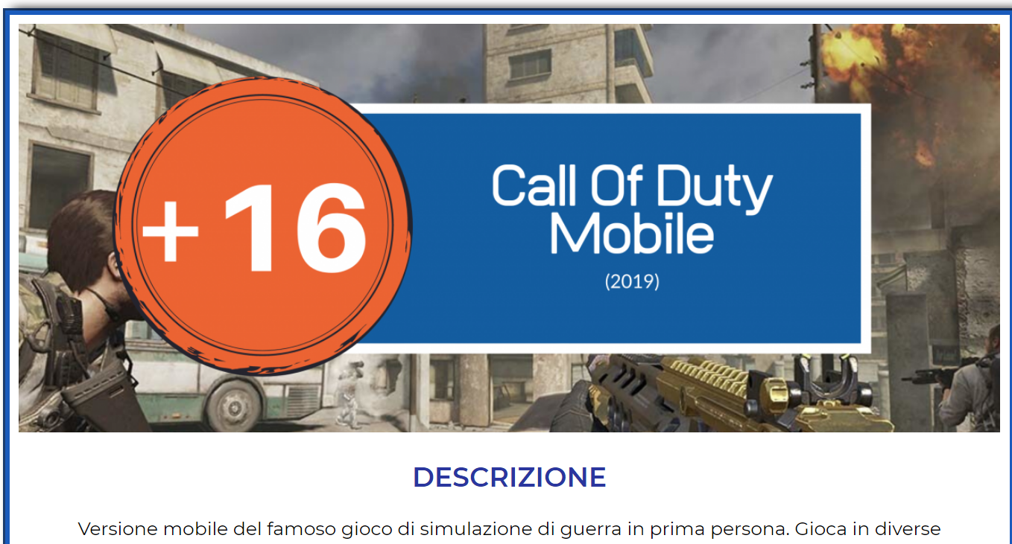
Enciclopedia del videogioco
Enciclopedia destinata a genitori che offre informazioni di carattere educativo su vari titoli videoludici.
LINK ALL'ENCICLOPEDIA:
https://www.horizonpsytech.com/enciclopedia-del-videogioco/

Slide 66



STILI GENITORIALI
PERMISSIVO
AUTOREVOLE
AUTORITARIO
Il bambino può giocare quanto vuole.
Atteggiamento: disinteressato o gioco paritario inadeguato
Il bambino può giocare entro le regole concordate.
Atteggiamento: interessato con margine d'errore e eventuale base sicura.
Il bambino non può giocare o può giocare in parte minima.
Atteggiamento: controllante, con rischio contrabbando.

Slide 67
TEMPO
SPAZIO
A che ora gioco?
Dove gioco?
Quanto gioco?
Con chi gioco?
Quanto vorrei giocare?
DIMENSIONI EDUCATIVE
Che console uso?
Cosa sento quando gioco?
Di chi è il dispositivo?
A cosa gioco?
Cosa contiene il gioco?
STRUMENTO
CONTENUTO

Slide 68
PERCORSO EDUCATIVO TIPO
01
02
03
04
05
STRUMENTI
TITOLI
SPAZIO/TEMPO
STRUMENTI
ADATTAMENTO
Su che dispositivo usa mio figlio?
Che contenuti gli piacciono e quali sono adatti alla sua età? Cosa contengono questi contenuti?
Quando accede? Dove? Quanto?
Come regoliamo la relazione con la tecnologia? Cosa può fare? Come premio i comportamenti adeguati (meglio che puntire quelli inadeguati).
Ho impostato un modello efficacie, ma le esigenze di mio figlio cambiano, quindi come adatto il modello?

Slide 69
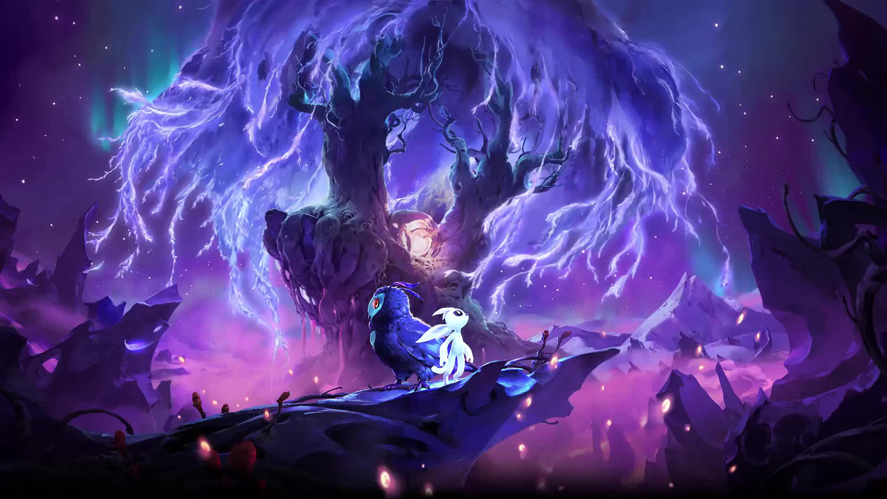

Approfondimento: Qual è l'obiettivo di un percorso educativo?
I percorsi educativi vengono pensati e realizzati al fine di accompagnare i ragazzi nell'adozione tecnologica.
L'obiettivo non è dunque il controllo, ma insegnare loro ad essere indipendenti e autosufficienti nell'usare la tecnologia in oggetto.
Uno stile controllante rischia di essere controproducente in età adolescenziale.

Slide 70


HO UN SOSPETTO: COME INTERVENIRE?
Ogni comportamento presentato ha sfaccettature legali e sociali differenti, la cosa più importante da fare è rivolgersi a degli specialisti.
Spesso questi disturbi vengono sottostimati o valutati come "cose da ragazzi", senza considerare il disagio psicologico che ne può conseguire.
Il consiglio nel caso ci si sia riconosciuti (o si abbia riconosciuto qualcuno) nelle casistiche presentate è di rivolgersi a uno psicologo o a uno psicoterapeuta.

Slide 71

Parte pratica
La scuola di Tatooine ti contatta per avviare un progetto di sensibilizzazione sul cyberbullismo a causa di due recenti casi capitati in prima e terza media.
Si dicono disposti a sovvenzionare 6 incontri che puoi gestire autonomamente.
Struttura un progetto adeguato con la richiesta e presentalo ai compagni.

Slide 72



BIBLIOGRAFIA & APPROFONDIMENTI
DENTRO IL VIDEOGIOCO: VIAGGIO NELLA PSICOLOGIA DEI VIDEOGIOCHI E NEI SUOI AMBITI APPLICATIVI (Bocci, 2019)
PSICOLOGIA DEI VIDEOGIOCHI (Triberti e Argenton, 2013)
FIGLI E VIDEOGIOCHI: ISTRUZIONI PER L'USO (Cantoia, Romeo e Besana, 2011)
MAMMA, ANCORA 5 MINUTI (Barone e Zanacchi, 2024)
PERCHÈ FARE EDUCAZIONE AI VIDEOGIOCHI NELLE SCUOLE? (Brussolo, 2019 - www.horizonpsytech.com)
DIPENDENZA DA VIDEOGIOCHI: COME RICONOSCERLA? (Giallongo, 2020 - www.horizonpsytech.com)

Slide 73



GRAZIE PER L'ATTENZIONE
Email
info@horizonpsytech.com
Website
www.horizonpsytech.com

